Slide 1
PROTOTYPING

Slide 2
Perchè creare prototipi?
Per avere un rapido feedback sul design
Per sperimentare design alternativi
Per eliminare i problemi prima di scrivere il codice
Per tenere il design centrato sull’utente

Slide 3
Tecniche
Paper sketches di interfacce utente
Low-fidelity prototyping
Wizard of OZ techniques
Uso di prototyping tools

Slide 4
Paper Sketches di Interfacce Utente
Brainstorming
  rende visibile il design
  permette di confronatre rapidamente idee diverse
Design “in bozza”
  non serve coprire tutti i casi
  mostra gli esempi importanti
Permette di mostrare diverse alternative al cliente
Notes:
Unlike designing a computer program, you do not need to consider all cases this early.
present several designs to give the client an idea of what I as the designer am thinking about.

Slide 5
Paper Sketches di Interfacce Utente
Vantaggi
  supportano il brainstorming
  non richiedono la definizione di dettagli
  non richiedono particolari abilità tecniche
Svantaggi
  non si modificano facilmente
  bisogna tradurli manualmente in forma elettronica
  non interagiscono con l’utente
Notes:
1) Sketch rough pictures of screen layouts. Initial goal is to work on the overall layout and structure
3) Many UI designers have a graphic design or art background (over half)
Disadvantages:
1) need to often throw away sketches and start over.
2) hard to visualize the different decision points of the design process. Design history
and annotations are often more valuable to the client than the design itself.
3) manual translations may need to occur several times as we iterate
4) must have a human “play computer” to test the design. this is often unrealistic

Slide 6
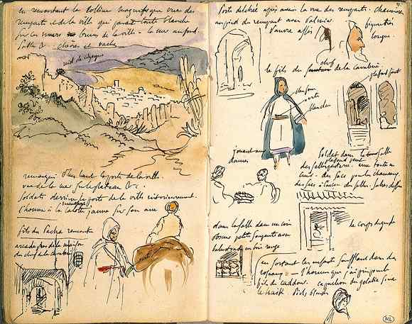
Notes:
Eugene Delacroix
Moroccan Notebook, 1832

Slide 7
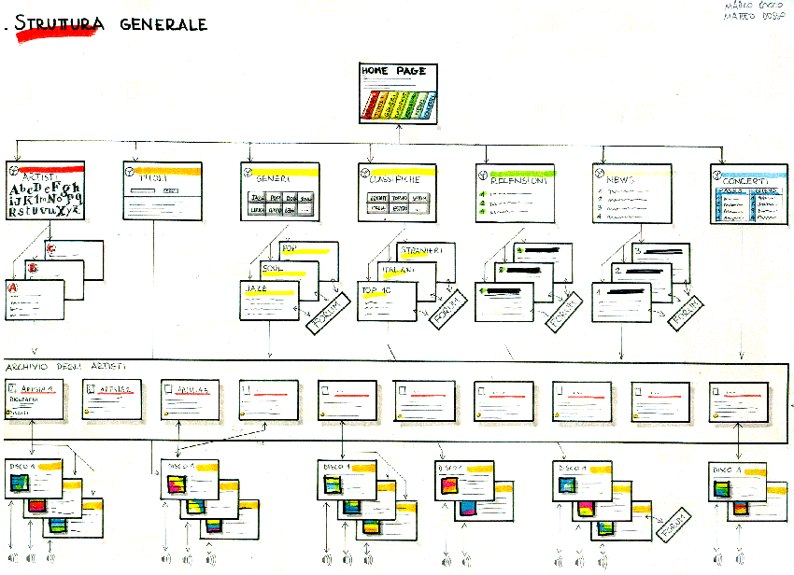

Slide 8
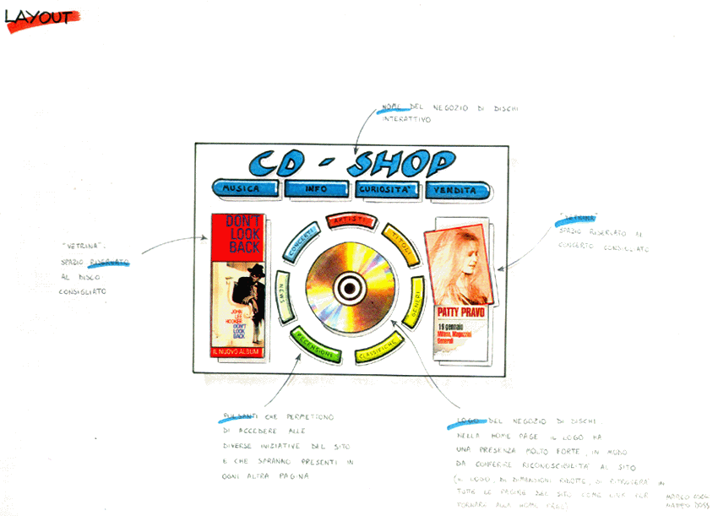

Slide 9
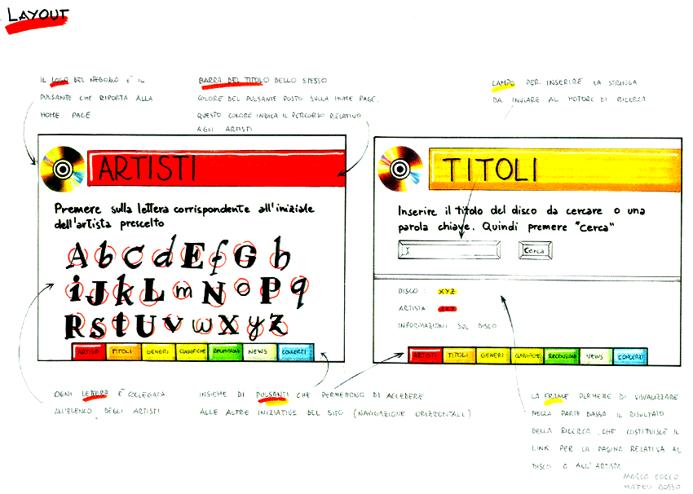

Slide 10
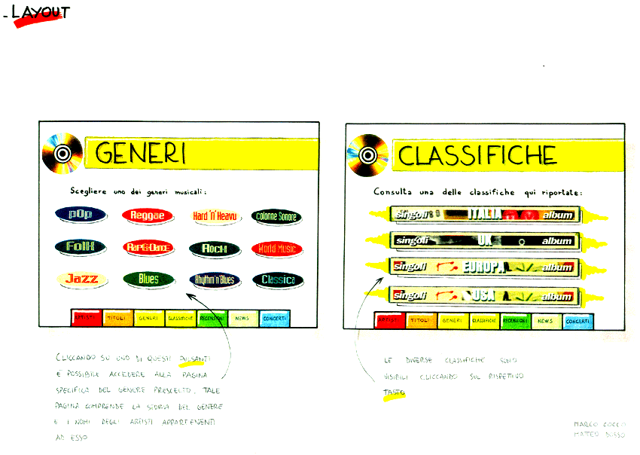

Slide 11
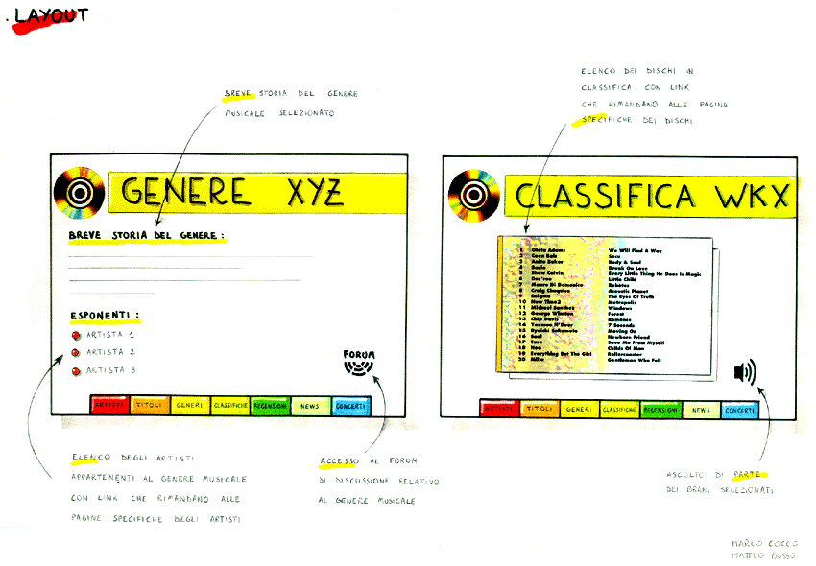

Slide 12
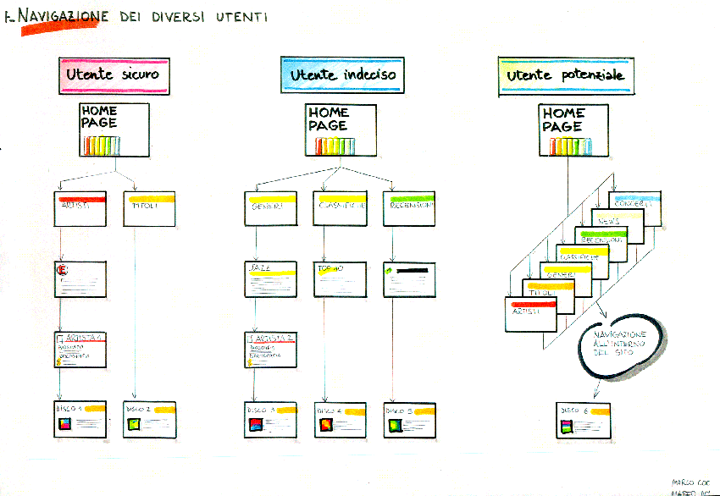

Slide 13
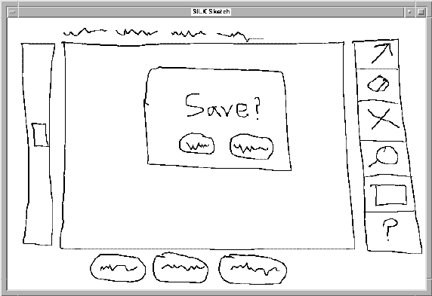
Fedeltà nei prototipi
La “fedeltà” si riferisce al livello di dettaglio:
- Alta fedeltà (HI-FI): i prototypi assomigliano al prodotto finale
- Bassa fedeltà (LO-FI): sketch approssimato con molti dettagli mancanti

Slide 14
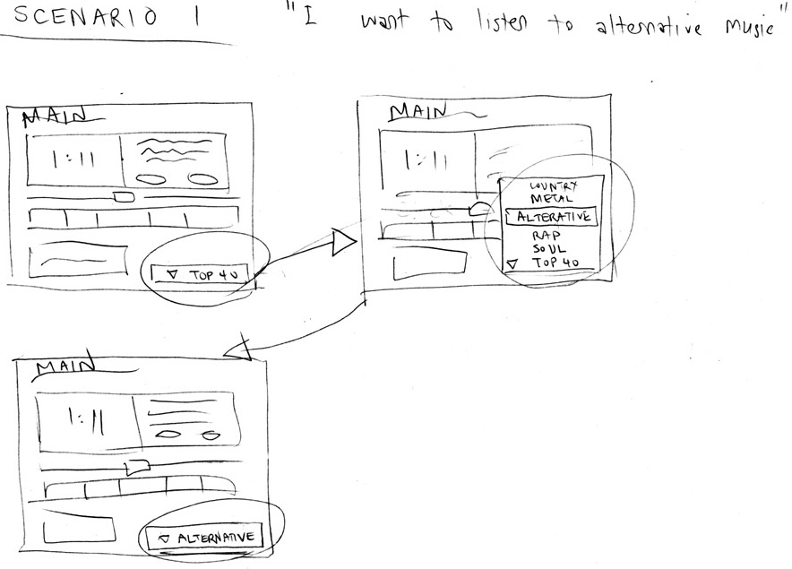
LO-FI

Slide 15
Perchè usare prototipi LO-FI ?
I metodi tradizionali richiedono troppo tempo
Gli sketch fungono da prototipi
    il progettista interpreta il computer
    gli altri membri del team osservano e registrano
Non sono richieste competenze tecniche
  possono partecipare non programmatori

Slide 16
LO-FI Storyboards
Una “sceneggiatura” schematica dell’interazione
- omette i dettagli
- si concentra sulle interazioni più importanti

Slide 17
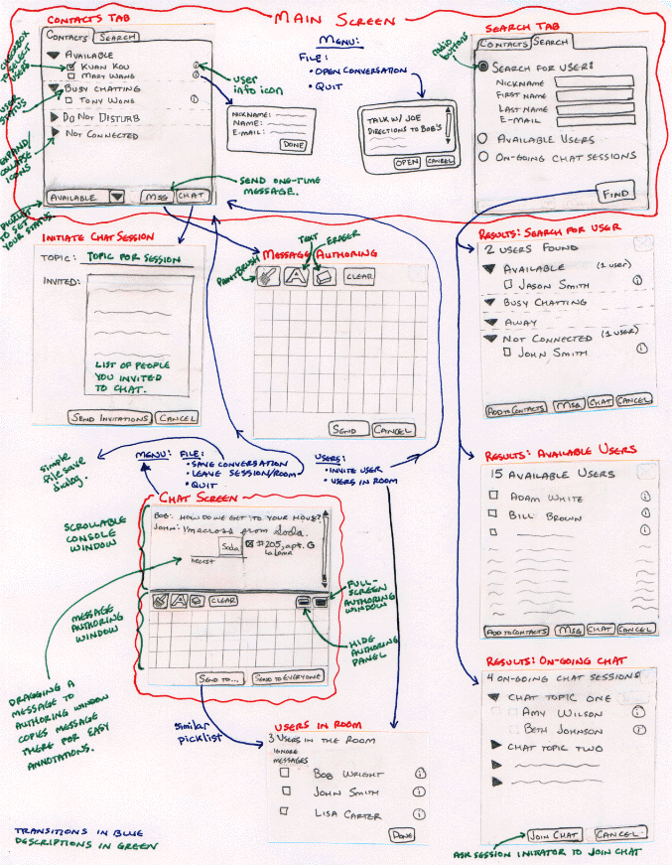

Slide 18
Materiali necessari
Cartoncino bianco grande
Schede di cartoncino
Nastro adesivo, stick di colla, nastro per correzioni
Pennarelli colorati di varia dimensione
Lucidi per lavagna luminosa
Forbici e taglierine

Slide 19
Come fare
Fissate un tempo limite (non pensate troppo, costruite il prototipo!)
Create un pannello di cartoncino bianco che rappresenta lo schermo
Disegnate i vari elementi della schermata su singole schede (qualsiasi cosa si muova, cambi, appaia/scompaia)
Predisponete la risposta del computer ad ogni azione dell’utente (es.: preparate tutti i menu aperti)
Fate diverse fotocopie dei vari oggetti

Slide 20
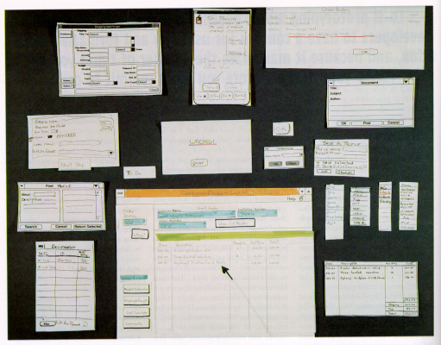

Slide 21
Come fare (II)
Scegliete gli utenti
  definite la tipologia di utenti necessaria
  selezionateli mediante un questionario
  non usate amici e parenti
Preaparate scenari tipici d’uso (il prototipo li deve supportare)
Esercitatevi per evitare errori

Slide 22
Come fare (III)
Minimo tre persone:
- il gestore: l’unico che parla (dà istruzioni, incoraggia commenti, non fa commenti)
- computer: conosce l’applicazione e la controlla, simulando le risposte; non fornisce mai spiegazioni
- osservatori: prendono note
Sessione tipica: 1 h (tutto compreso)

Slide 23
Valutazione dei risultati
Riordinate le osservazione
  che cosa era importante?
  Ci sono m olti problemi correlati?
Riassumete i risultati per iscritto
Effettuate le modifiche al prototipo
Ripetete le prove

Slide 24
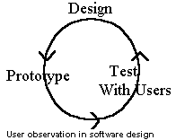
Sviluppo per prototipi successivi

Slide 25
Vantaggi del Low-fi Prototyping
Richiede solo poche ore
Non servono apparecchiature costose
Si possono provare molte alternative
Quasi tutte le interazioni possono essere simulate

Slide 26
Wizard of Oz Technique
“L’uomo dietro il sipario” finge di essere il computer
Lunga tradizione nella industria dei computer
Indispensabile per funzionalità costose da realizzare
(es.interazione vocale, riconoscimento scrittura, gesti, …)

